Slide 1
Bilişsel Gelişim

Slide 2
Zihin: Bilincin, algılama ve düşünme görevini yerine getiren bölümü
Biliş: Canlının, bir nesne veya olayın varlığına ilişkin bilgili ve bilinçli duruma gelmesi
Beyin: Kafatasının üst bölümünde beyin zarı ile örtülü, iki yarım yuvar biçiminde sinir kütlesinden oluşan, duyum ve bilinç merkezlerinin bulunduğu organ

Slide 3
Bir litre su,
160 gram yağ,
110 gram protein ve
10-15 gram civarında da tuz ve şeker
1.5 kilodan daha hafif bir et parçası…
KORKMA KULLAN!

Slide 4
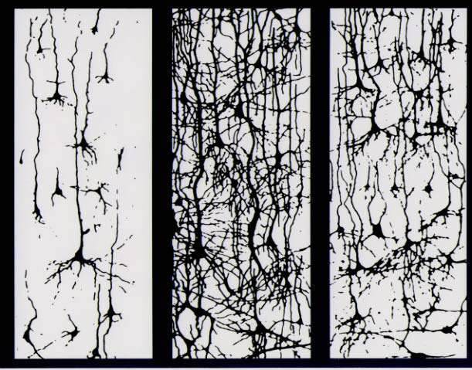
Doğum
6 yaş
14 yaş
SİNAPS YOĞUNLUĞU

Slide 5
Erken çocuklukta beyin gelişimi
Beyin hacmi ve ağırlığı prenatal 7. aydan ergenliğe kadar artar. Beyin ağırlığı erişkinin:
Doğumda %10
2 yaş %80
6 yaş %95’i kadardır.

Slide 6
Beyin gelişimi için gerekenler:
BESİN
BİREYSEL ŞEFKATLİ İLİŞKİ
UYARANLAR

Slide 7
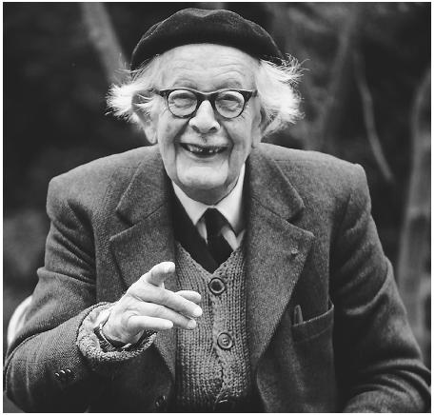
Bilişsel gelişimle ilgili temel kavramlar
Piaget derki…
Şema
Adaptasyon
Dengeleme
Bilişsel yapı

Slide 8
Bilişsel gelişim dönemleri
Duyu-motor 0-2 yaş
İşlem öncesi 2-7 yaş
Somut işlemler 7-11 yaş
Soyut işlemler 11-12 yaş ve sonrası

Slide 9
Duyu-motor 0-2 yaş
Kendisini dış dünyadan ayırt edebilme
Refleksif davranışlardan amaçlı davranışlara geçebilme
Taklit davranışlarını yapabilme
Deneme yanılma ile problem çözme ve planlı davranma-düşünmenin başlangıcı
Bellek gelişiminin artması
Nesne devamlılığı/sürekliliğini edinmeye başlama

Slide 10
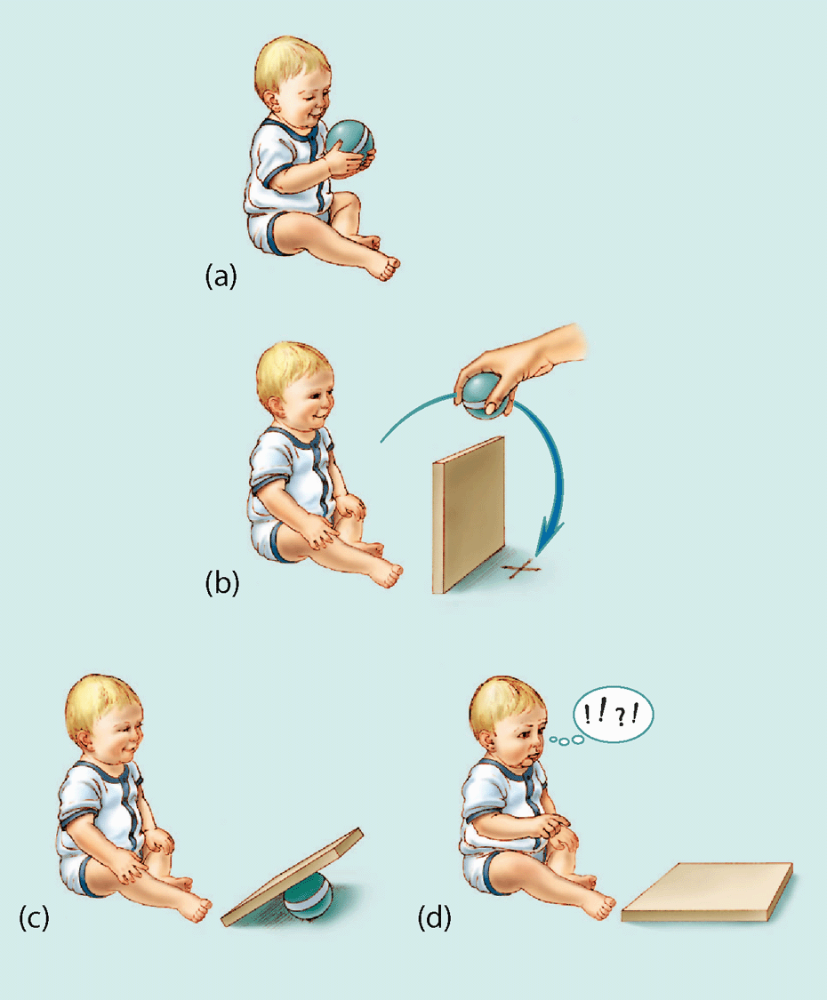
Nesne sürekliliği
Nereye gitti bu?
Görmesem de oradasın ☺

Slide 11
Dil gelişimi
Davranışçı görüş
Psikolinguistik görüş

Slide 12
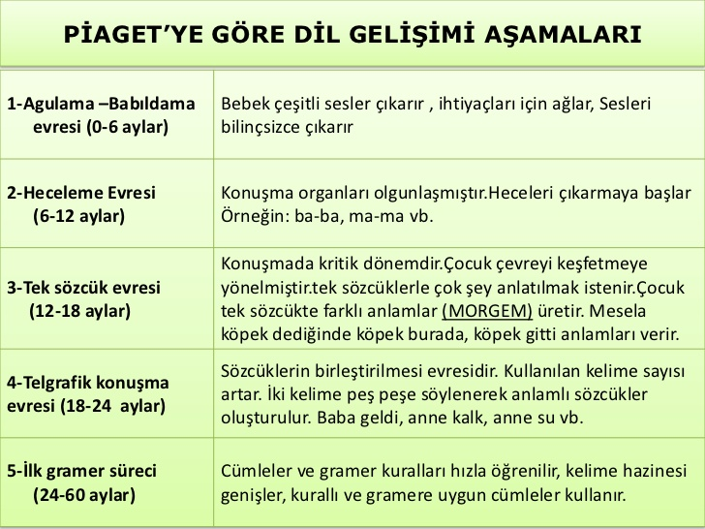

Slide 13
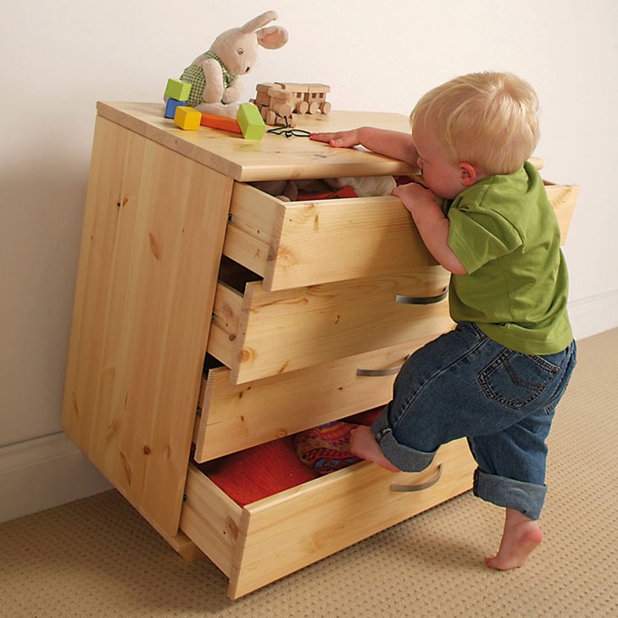
Düşünmenin başlangıcı
Bu oyuncağı nasıl alırım?

Slide 14
İşlem öncesi dönem sembolik (kavram öncesi) dönem 2-4 yaş sezgisel dönem 4-6 yaş

Slide 15
Sembolik (kavram öncesi) dönem 2-4 yaş
Ben merkezcilik
Karmaşık kavramları anlayamama (birazcık, bir dakika sonra gibi)
Sembolik oyunlar oynama
Gruplamada bir tek özelliği dikkate alabilme-renkler gibi
Mantık yürütme tek yönlüdür- kedidir kedi ☺

Slide 16
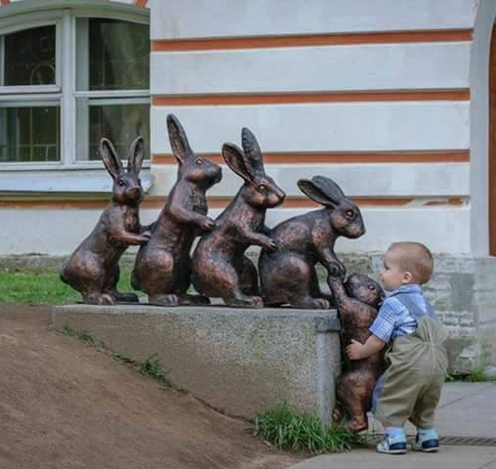
Sezgisel dönem 4-6 yaş
Akıl yürütme ve karar verme durumları daha çok sezgilerinin kontrolündedir.
Soyut kavramları anlamada zorlanırlar.
Animistik düşünce vardır.
Korunum kavramı dönem sonuna doğru edinilmeye başlanır.

Slide 17
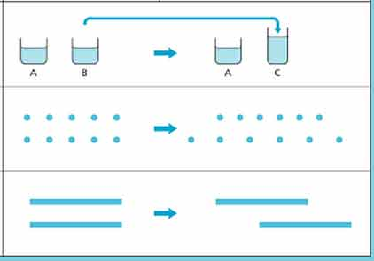
Korunum deneyleri

Slide 18
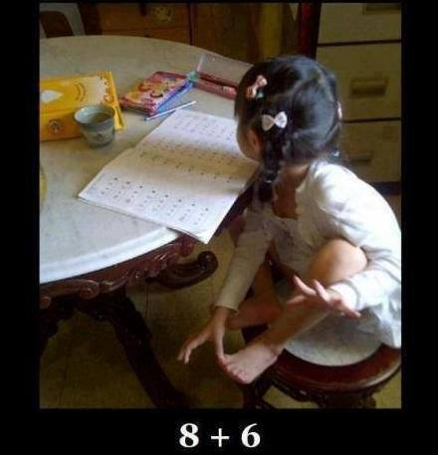
Somut işlemler dönemi
Korunum kavramı sağlamlaşır
Tersine çevirebilirlik kazanılır
Gruplama becerileri gelişir
Dört işlemi zihinden yapabilirler

Slide 19
Soyut işlemler dönemi
Farklı açılardan düşünme becerisi gelişir.
Tümevarım, tümdengelim ve genelleme yapılabilir.
Bilmecelerden, mantık oyunlarından ve hipotezler kurmaktan hoşlanırlar.
Kişisel ve toplumsal konulara ilgi yoğunlaşır.

Slide 20
Sembol kullanımının fazla olduğu çeşitli sanat alanlarında etkinlik yapmayı severler.
Ergenlik ben-merkeziciliği görülür.

